Slide 1

第三篇：财政收入篇
第七章 财政收入总论（财政收入规模与构成分析）
第八章 税收原理
第九章 税收制度
第十章 国债和国债市场

Slide 2

第七章 财政收入规模与构成分析

Slide 3
第七章 财政收入规模与构成分析
7.1 财政收入概述
7.2 财政收入规模
7.3 财政收入结构

Slide 4
7.1 财政收入概述
（一）财政收入的含义
（二）财政收入的分类

Slide 5

（一）财政收入的含义
财政收入是政府为实现其职能的需要，在一定时期内以一定方式取得的可供其支配的财力。
1、财政收入的形态
社会物质财富是财政收入的实质内容，但在不同的历史条件下，财政收入的形态存在很大的差别。在商品货币经济获得充分发展以前，财政收入主要以劳役和实物的形态存在。随着商品货币经济的发展，财政收入一般以货币形式取得。

Slide 6
2、政府取得财政收入的依据：
主要凭借公共权力，包括政治管理权、公共资产所有或占有权、有偿的公共服务、公共信用权等。
其中政治管理权是取得财政收入最主要和最基本的形式。这决定于政府供给的公共商品性质。公共商品的供给只能凭借政府的政治管理权对社会成员课征收入，来补偿公共商品的成本。

Slide 7
3、财政收入对经济有广泛的影响：
财政收入的规模、构成、方式、对利益分配关系、经济主体的行为选择、商品的供需结构以至经济活动的总量等，均有重要的影响。因此，政府组织财政收入应当有确定的收入政策，以协调各方面的利益关系，促进资源的合理配置和经济的正常发展。

Slide 8
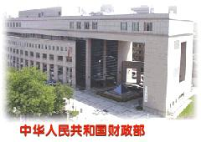
（二）财政收入的分类
1. 按财政收入的形式（形成依据）分类
税收
非税收入
－ 国有资产收益
- 政府基金
－ 公共收费
－ 债务收入
－ 捐赠收入
－ 罚没收入
－ ……

Slide 9
2. 按财政收入的来源分类
第一产业：财政收入的基础
产业结构
第二产业：财政收入的主导
第三产业：财政收入的重要成份
财政收入的来源结构
所有制结构
国有经济收入、股份制经济收入、私营经济收入、个体经济收入等
地区结构
各区域或各行政区划提供的财政收入

Slide 10
3. 按财政收入的管理要求分类
预算内收入
－ 指列入政府一般预算中的财政收入
预算外收入
－ 为置于政府一般预算以外单独管理的财政收入
- 内涵和范围在各国并不完全相同。如美国的预算外（off-budget）是按法律规定的不包括在政府预算总额中的专项资金，如社会保障信托基金、邮政服务收支等。这些活动均限定早特定的领域，并有反映其收支状况的相对独立的预算，在必要时也可以与政府预算合并。
－ 中国的预算外收入是指由各地区、各部门或单位自收自支，自行管理的财政资金。每个政府部门或单位几乎都掌握有一定数额的预算外资金，这不利于对政府收入的规范管理。

Slide 11
－ 政府收入＝财政收入＋中央政府性基金收入＋预算外收入＋制度外收入
税收
收费
财政收入
中央政府性基金收入
预算外资金收入
制度外收入
预算内
预算外
政府收入

Slide 12
3. 按财政收入的管理要求分类
狭义的财政收入：仅仅指一般公共预算收入
广义上的财政收入：包括一般公共预算收入、政府性基金预算收入、国有资本经营预算收入和社会保险基金预算收入。

Slide 13
7.2 财政收入规模
（一）衡量财政收入规模的指标
（二）影响财政收入规模的因素

Slide 14
（一）衡量财政收入规模的指标
财政收入规模是一定时期内（通常为一年）财政收入来源的总量。
绝对量——财政总收入
包括中央和地方财政总收入、中央本级财政收入和地方本级财政收入、中央对地方的税收返还收入、地方上解中央收入、税收收入等。

Slide 15
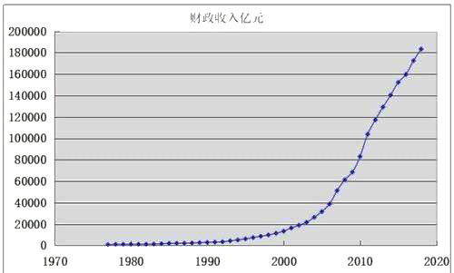

Slide 16
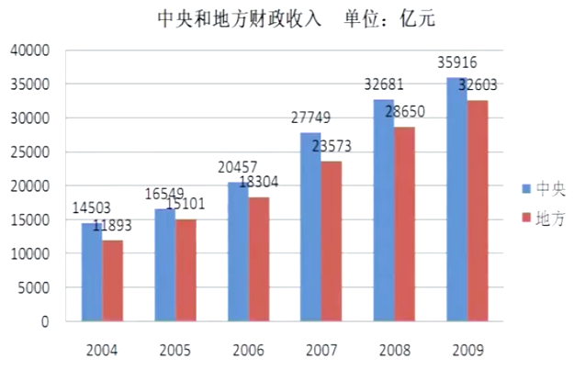

Slide 17
相对量
－ 反映政府对一定时期内新创造的社会产品价值总量（即国民收入gdp）的集中程度，又称财政集中率（K）:

Slide 19
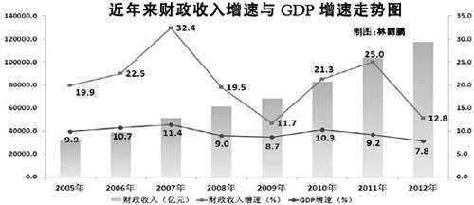

Slide 20
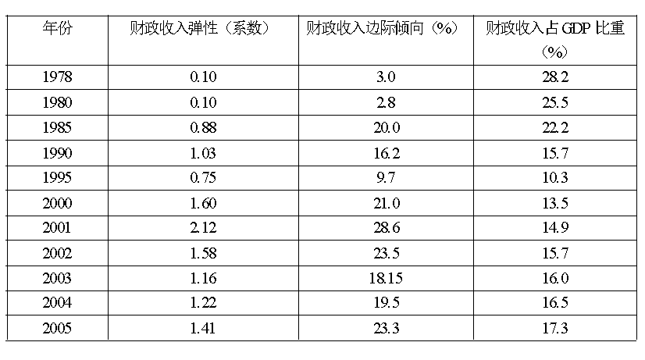
我国财政收入增长弹性和边际倾向
财政收入占GDP的比重=财政收入增长的边际倾向/财政收入增长的弹性系数

Slide 21
（二）影响财政收入规模的因素
1. 经济技术因素
（1）经济发展水平
经济发展水平（人均占有GDP）反映一个国家的社会产品的丰富程度和经济效益的高低。
经济发展水平是形成财政收入的物质基础，对财政收入的影响表现为基础性的制约。
经济决定财政，没有经济不发达而财源可以丰裕的。

Slide 22
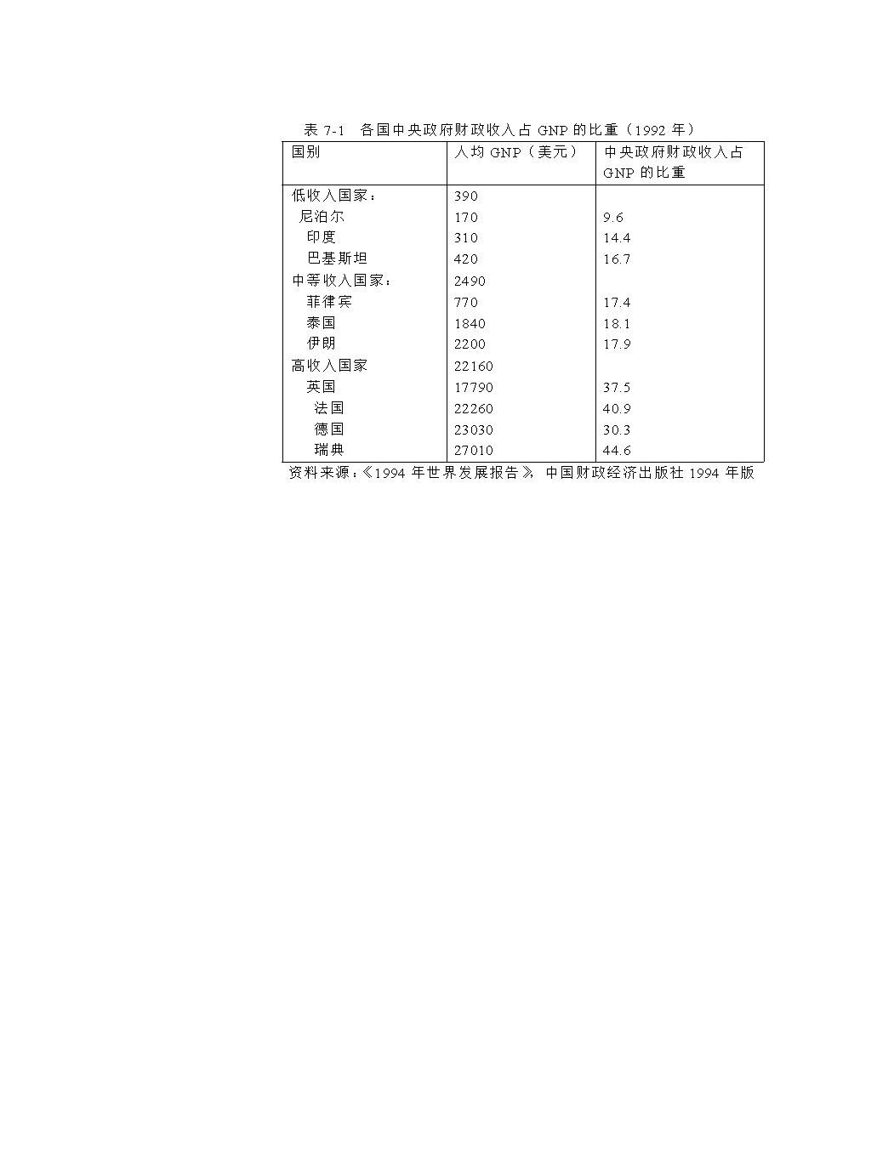
1. 经济技术因素
（1）经济发展水平

Slide 23
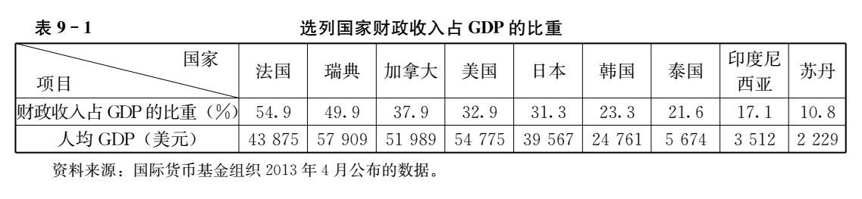
1. 经济技术因素

Slide 24
（2）科学技术水平
技术进步往往以生产速度加快、生产质量提高为结果，技术进步速度较快，GNP或GDP增长也较快，财政收入增长就有了充分的财源；
技术进步必然带来物耗降低，经济效益提高，产品附加值所占的比例扩大。

Slide 25
2. 收入分配政策和制度因素
制约财政收入规模的另一个重要因素是政府的分配体制和分配政策
经济发展水平是分配的客观条件，而在客观条件既定的条件下，还存在通过分配进行调节的可能性
收入分配政策和制度又收到政府职能和支出需求的影响：
一般说来，实行计划经济体制的国家，政府在资源配置和收入分配上起主导作用，会采取相应的收入分配政策使政府在一定的国民收入中掌握和支配较大的份额；而实行市场经济体制的国家，政府活动定位于满足公共需要，市场机制在资源配置及收入决定中发挥基础性作用，收入分配政策的选择和实施以弥补市场缺陷为主。

Slide 26
3. 价格因素
•由于财政收入是在一定价格体系下形成的货币收入，价格水平及比价关系的变化会影响财政收入规模（虚增或虚减）。
•价格总水平对财政收入规模的影响反映在政府的价格再分配机制上，且会通过不同的税种和不同的税制反映出来。累进税率-“档次爬升”；比例税率-财政收入无实际增长；定额税率- 名义上无增长，实际收入下降
•此外，当商品的比价关系向有利于高税商品变动时，财政收入会有更快的增长。

Slide 27
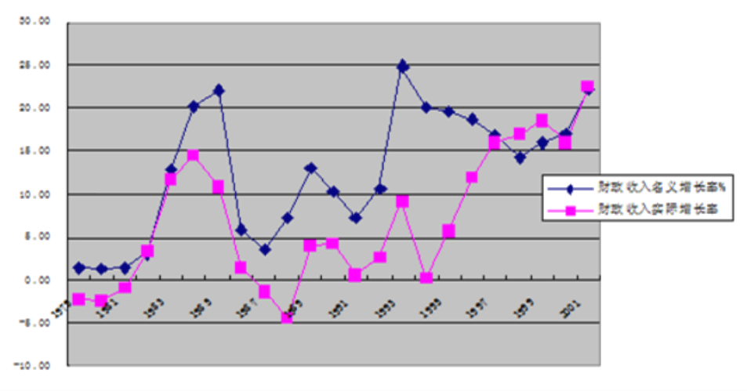
•GDP平减价格指数
名义GDP（按当年价格计算）
实际GDP（按不变价格计算）
实际财政收入＝
名义财政收入
GDP平减价格指数

Slide 28
1. 价格因素；2. GDP构成；3. 征收率；4. 分配制度变化

Slide 29
7.3 财政收入结构
（一）财政收入的形式结构
（二）财政收入的部门（产业）结构
（三）财政收入的所有制结构
（四）财政收入的地区结构

Slide 30
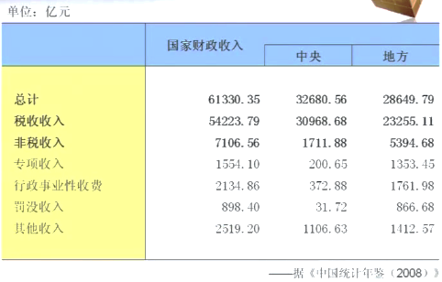
（一）财政收入的形式结构
税收
国有资产收益
政府基金
公共收费
罚没收入
特许权收入
公债收入
捐赠收入
彩票公益金

Slide 31
1. 税收
在市场经济条件下，税收是财政收入的主要形式。
税收是政府为实现其职能需要，凭借政治权力，并按照特定的标准，强制、无偿地取得公共收入的一种形式。
税收“三性”：强制性、无偿性、固定性

Slide 32
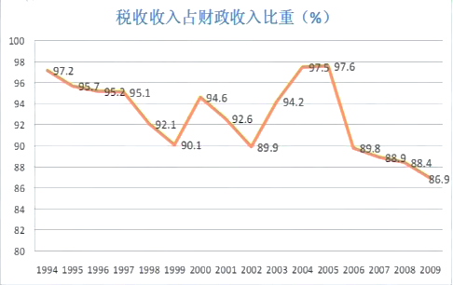

Slide 33
2. 国有资产收益
国有资产是国家依据法律取得的，或由于资金投入、资产收益、接受馈赠而取得的财产和债权的总称。
国家依法取得的资产
经营性资产
广义
非经营性资产
国有资产
资源性资产
各类无形资产
狭义
经营性资产

Slide 34
－国有资产形成途径
以全民所有制为主体由预算内和预算外资金投资形成的资产
国家对国民经济进行生产性投资及其再投资所形成的资产
以全民所有制名义负债获得的净资产
根据国家主权原则自然占有的经济资源所形成的国有资产
领土、领海、领空及其所属的一切自然资源
国家依据法律无偿占有的资产
依法取得的捐款、援助、转让等所形成的资产
没收非法所得、接管无主资产等
上述国有资产附着物

Slide 35
－国有资产收益的形式
来自国有企业和国有股权的资产收益形式（经营性、投资性）
利润上交形式
上交承包收入或资产占用费形式
租赁费形式
股利形式（主要包括股息和红利）
国有资产处置、变卖、溢价收入
国有股权转让取得的收入
来自资源性国有资产的收益形式
国有土地使用费、开发费
国家资源管理收入
中外合资企业场地使用费收入
国有资产收益的其他形式
依法没收资产收益
接收无主资产收益
接收赠予资产收益
……

Slide 36

－国有资产收益的管理
指参与国有企业交纳所得税后利润分配决策，负责监缴资产收益和管理收益的再投入；管理各类企业的国有资产收益和收益的再投资，国有资产收益管理是保证国家所有权实现、国有资产保值增值的重要环节。
收益分配
处理好国家与国有企业之间的关系
预算管理（一般预算或专用预算）

Slide 37
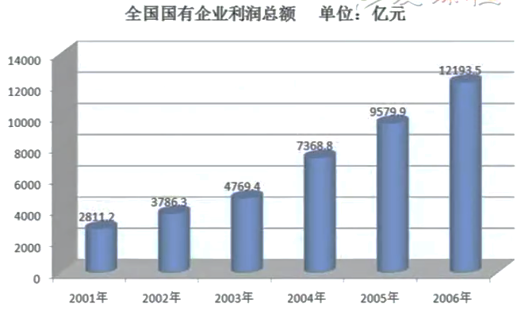

Slide 38
3. 政府性基金
指各级政府及其所属部门依据国家的法律、法规，向公民、法人和其他组织征收的为兴办、维持或发展某种事业而储备的资金款项。
例如：工业发展基金、交通建设基金、教育事业基金、城市建设基金等。

Slide 39
4. 公共收费
公共收费包括规费和使用费两种，体现了受益原则。前者指政府部门为公民个人提供某些特定服务或是特定行政管理所收取的工本费和手续费。后者指政府部门对其所提供的公共设施的使用者按一定标准收取的费用。
在中国，反映在预算内的公共收费（包括基金收入）规模并不大，但由各种政府性收费尤其是地方政府收费组成的预算外和制度外资金规模较大。

Slide 40
5. 罚没收入
指国家行政执法机关依据国家法律、法规及规章规定，对当事人的违法违规行为收取的罚款、罚金，以及没收非法所得、非法财物、财产、赃款赃物等所形成的收入
6. 特许权收入
指国家依法特许企业、组织或个人垄断经营某种产品或服务而获得的收入，属于政府非税收入的组成部分

Slide 41
7. 公债收入
通常被视为一种非经常性的财政收入，主要用于弥补财政收支的缺口。在现代经济生活中，公债发行的规模不仅取决于一般财政收支的状况，更重要的是取决于宏观经济调控的需要。
8、彩票公益金
是指彩票销售收入扣除返奖奖金、发行经费后的净收入，是国家筹集资金发展社会公益事业的一种重要手段

Slide 42
（二）财政收入的部门（产业）结构
• 传统的部门结构
－ 工业
－ 农业
－ 商业
－ 交通运输业
－ 建筑业
• 现代的部门结构
－ 第一产业：财政收入的基础
－ 第二产业：财政收入的主导
－ 第三产业：财政收入的重要成份

Slide 43
（三）财政收入的所有制结构
国有经济收入
股份制经济收入
私营经济收入
个体经济收入
……

Slide 44
（三）财政收入的所有制结构
我国财政收入所有制结构变化

Slide 45
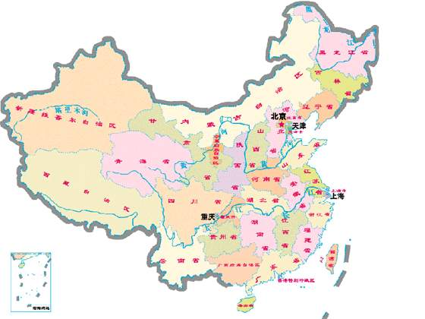
（四）财政收入的地区结构
各行政区划提供的财政收入
各经济地带提供的财政收入
－ 东部
－ 中部
－ 西部

